Slide 1
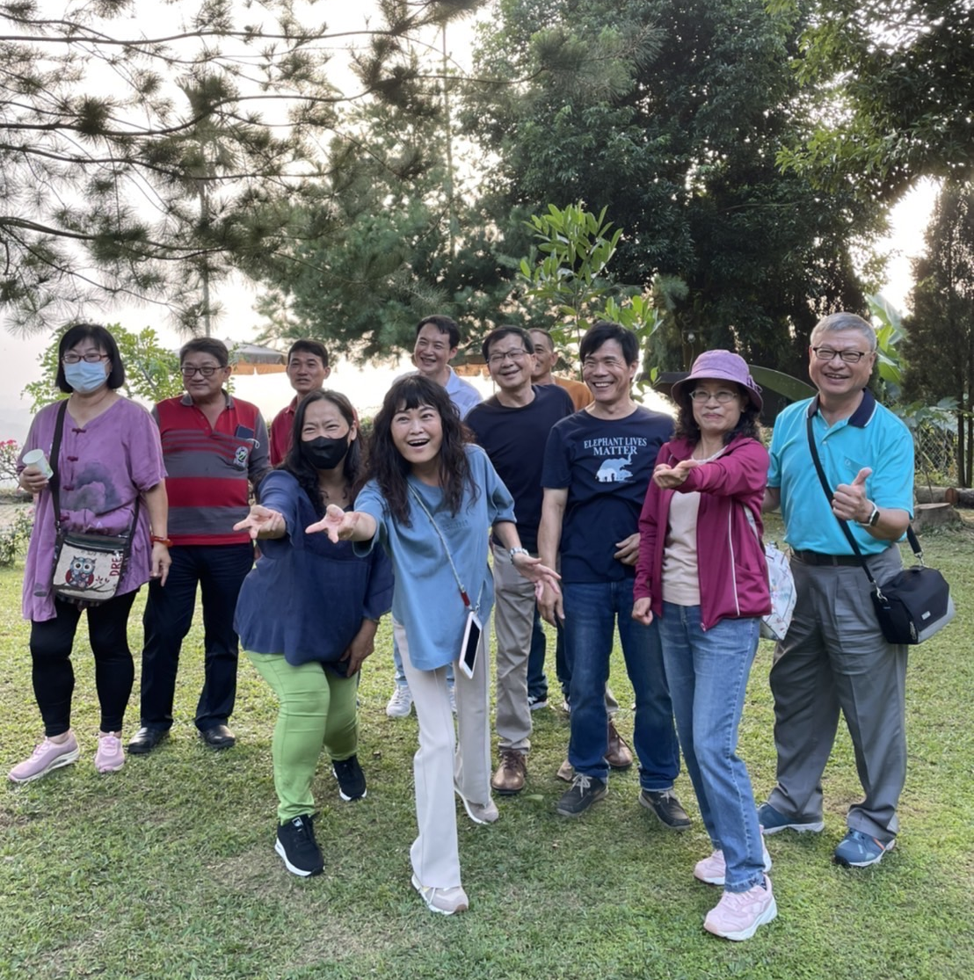
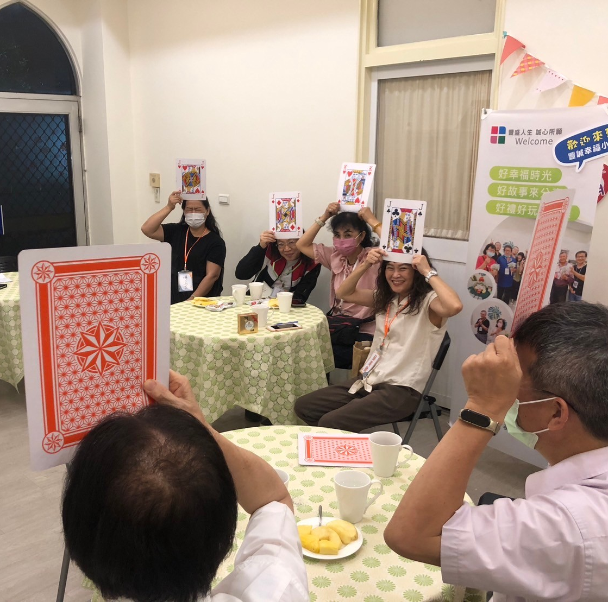
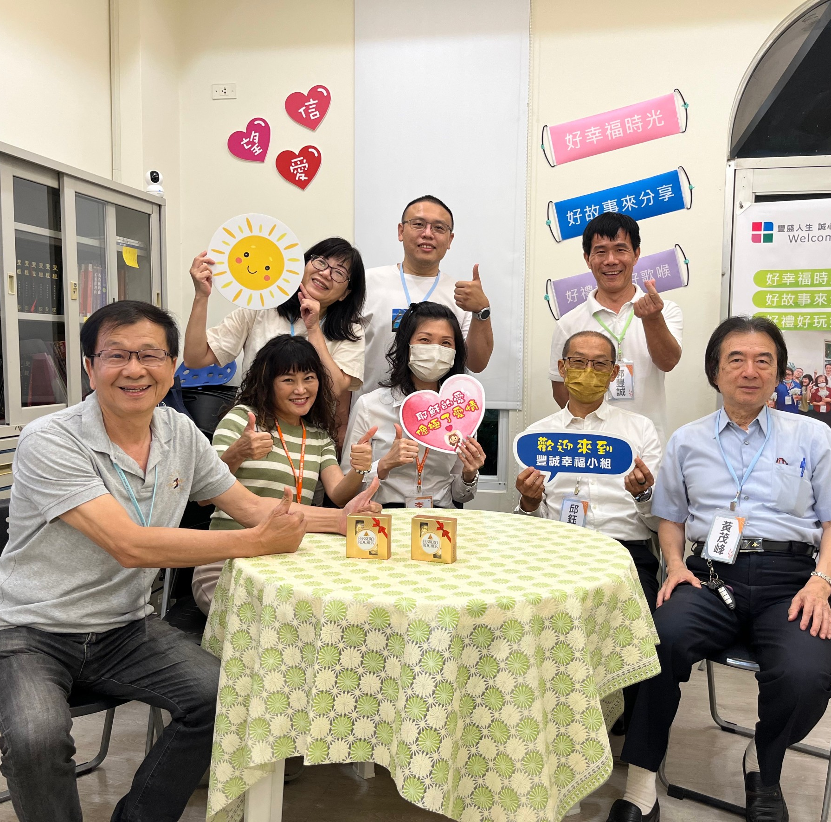
我的得救經歷
感謝 神賜我力量、幫助我
李長領 2023/05/12

Slide 2

深陷財務的困境

Slide 3

認識 神 是生命的轉捩點

Slide 4
「不可使慈愛、誠實離開你，要繫在你頸項上，刻在你心版上。這樣，你必在神和世人眼前
蒙恩寵、有聰明」箴言 3:3-4

Slide 5
愛是恆久忍耐，又有恩慈；
……….
愛是不輕易發怒，
不計算人的惡

Slide 6
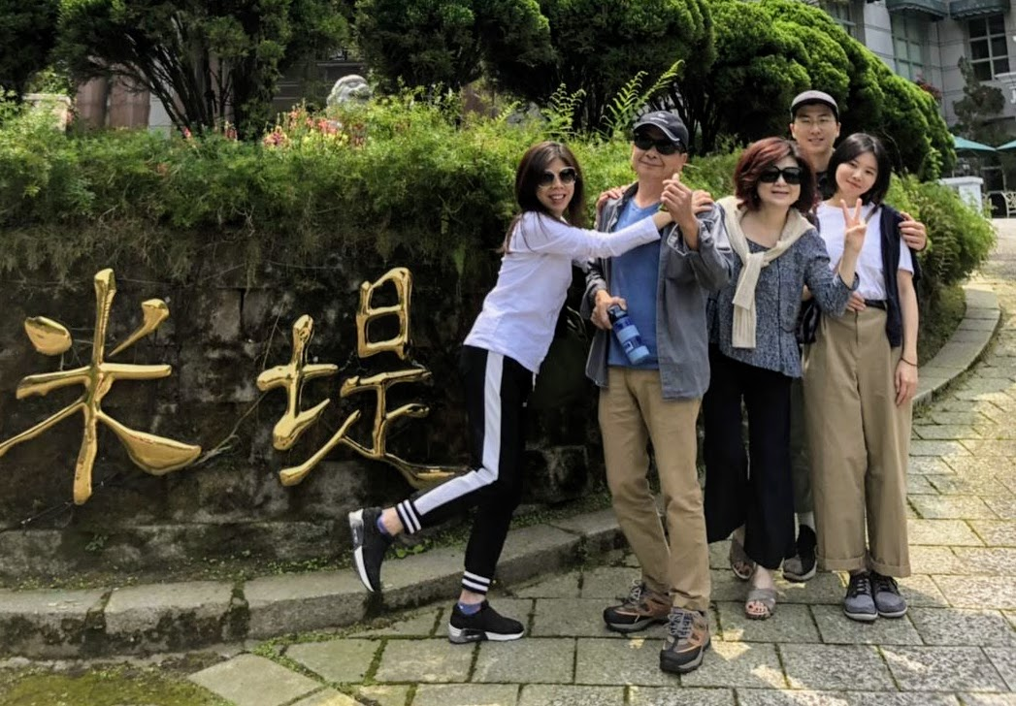
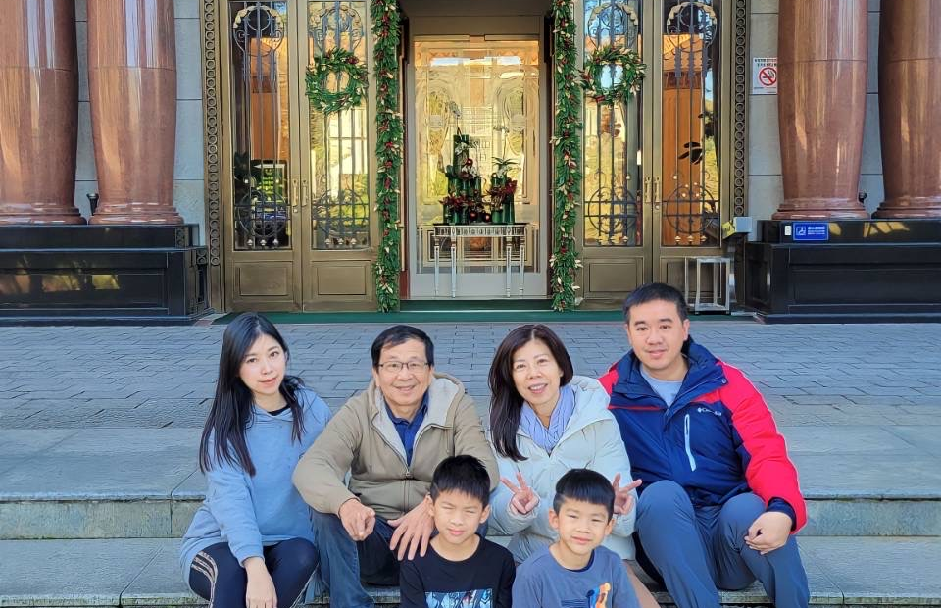
神充充足足地成就一切，
超過我們所求所想的 以弗所書 3:20

Slide 7

幸福人生
最快樂且最健康的人，是和他人有良好而溫暖連結的人

